Slide 1
Μαθηματικός συλλογισμός / Mathematical reasoning

Slide 2
Συλλογισμοί
Η συλλογιστική, με την ευρύτερη έννοια, είναι η κοινή ανθρώπινη ικανότητα να εξάγουμε συμπεράσματα, είτε μέσω παραγωγικού συλλογισμού είτε με άλλους τρόπους.
Η καθημερινή συλλογιστική συχνά διαφέρει από τη τυπική μαθηματική λογική τόσο στη διαδικασία όσο και στο αποτέλεσμα (Fischbein, 1999). Στα μαθηματικά χρειαζόμαστε καθορισμένους κανόνες λογικής για να καταλήξουμε σε ένα έγκυρο συμπέρασμα. Χρειάζεται να κατασκευάσουμε μια ορθή αλυσίδα συλλογισμού.

Slide 3
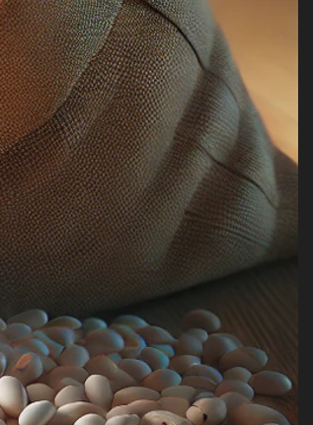
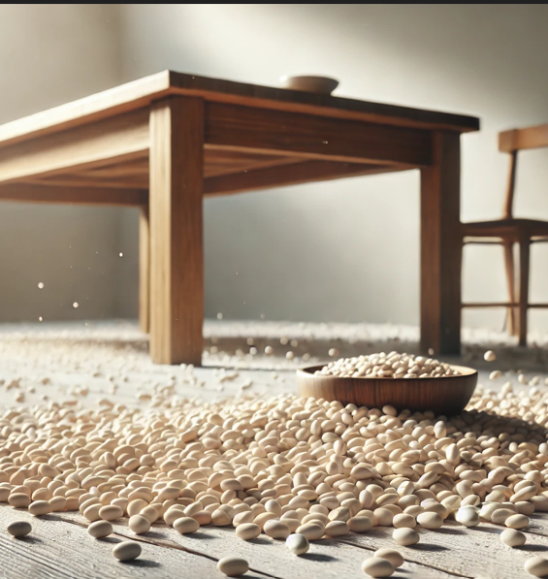

Slide 4
Είδη συλλογισμών (Peirce)
Συλλογισμοί (reasoning):
Παραγωγικός (Deduction)
Επαγωγικός (Induction)
Απαγωγικός (Abduction)

Slide 5
Είδη συλλογισμών (Peirce)
Παραγωγή (Deduction)
Υπόθεση: Όλα τα φασόλια από αυτή τη τσάντα είναι άσπρα
Υπόθεση : Αυτά τα φασόλια είναι από αυτή τη τσάντα.
Ισχυρισμός: Αυτά τα φασόλια είναι άσπρα.

Slide 6
Είδη συλλογισμών (Peirce)
Επαγωγή (Induction)
Υπόθεση: Αυτά τα φασόλια είναι [τυχαία επιλεγμένα] από αυτή τη τσάντα.
Υπόθεση: Αυτά τα φασόλια είναι άσπρα.
Συμπέρασμα: Όλα τα φασόλια από αυτή τη τσάντα είναι άσπρα.

Slide 7
Είδη συλλογισμών (Peirce)
Απαγωγή(Abduction)
Υπόθεση: Όλα τα φασόλια από αυτή τη τσάντα είναι άσπρα.
Υπόθεση: Αυτά τα φασόλια είναι άσπρα.
Συμπέρασμα : Αυτά τα φασόλια είναι από αυτή τη τσάντα.

Slide 8
Μαθηματικός συλλογισμός
Ο μαθηματικός συλλογισμός θεωρείται θεμελιώδης για τη γεφύρωση του χάσματος ανάμεσα στις βασικές δεξιότητες και στην υψηλότερου επιπέδου σκέψη.
Η έρευνα έχει δείξει ότι οι μαθητές οι οποίοι διδάσκονται δεξιότητες συλλογισμού από νωρίς, τελικά εξελίσσονται ώστε στη μάθησή τους είναι πιο σίγουροι για τον εαυτό τους και πιο ανεξάρτητοι.
Αναπτύσσουν μία βαθύτερη κατανόηση για το πώς μπορεί να εφαρμοστεί μία ιδέα σε ποικίλες καταστάσεις και είναι πρόθυμοι να διερευνήσουν τι λειτουργεί και τι όχι.

Slide 9
Μαθηματικός συλλογισμός
Βασική μαθηματική ικανότητα σε όλα τα σύγχρονα Προγράμματα Σπουδών και στις διεθνείς έρευνες (PISA)
Πολλαπλότητα ορισμών και οπτικών (π.χ. OECD/PISA, 2018; Niss & Højgaard, 2019; English, 2013; Stylianides, 2009)
Ικανότητα για λογική σκέψη και ανάπτυξη επιχειρημάτων
Ικανότητα αξιολόγησης ισχυρισμών και προτάσεων
Διαφορετικές μορφές αιτιολόγησης από τη διατύπωση παραδειγμάτων και αντιπαραδειγμάτων μέχρι την ανάπτυξη ευρετικών και παραγωγικών συλλογισμών και την αυστηρή μαθηματική απόδειξη
Γενίκευση, διατύπωση εικασιών, αποδείξεις

Slide 10
1. Οπτική PISA
(Program for International Student Assessment)
Τα μαθηματικά είναι μια επιστήμη που αφορά καλά ορισμένα αντικείμενα και έννοιες, τα οποία μπορούν να αναλυθούν και να μετασχηματιστούν με διάφορους τρόπους χρησιμοποιώντας τον μαθηματικό συλλογισμό για την απόκτηση βέβαιων και διαχρονικών συμπερασμάτων, χωρίς να απαιτείται επικύρωση από κάποια εξωτερική αρχή.
Ορισμός του μαθηματικού συλλογισμού:
Η ικανότητα να συλλογίζεται κανείς λογικά και να παρουσιάζει επιχειρήματα με ειλικρίνεια και πειστικότητα.
Αποτελεί επίσης έναν τρόπο αξιολόγησης και διατύπωσης επιχειρημάτων, καθώς και αξιολόγησης ερμηνειών και συμπερασμάτων που σχετίζονται με δηλώσεις (π.χ. σε δημόσιες πολιτικές συζητήσεις κ.λπ.) και λύσεις προβλημάτων.
Ο μαθηματικός συλλογισμός υπερβαίνει την απλή επίλυση προβλημάτων (αν και σε κάποιο βαθμό επικαλύπτονται).

Slide 11
1. Οπτική PISA
Το πλαίσιο του PISA διακρίνει έξι βασικούς τύπους κατανόησης που παρέχουν δομή και υποστηρίζουν τον μαθηματικό συλλογισμό.
Κατανόηση της ποσότητας, των αριθμητικών συστημάτων και των αλγεβρικών τους ιδιοτήτων
Εκτίμηση της ισχύος των αφαιρετικών και συμβολικών αναπαραστάσεων
Αναγνώριση των μαθηματικών δομών και των κανονικοτήτων τους
Αναγνώριση των συναρτησιακών σχέσεων μεταξύ ποσοτήτων
Χρήση της μαθηματικής μοντελοποίησης ως μέσου για την κατανόηση του πραγματικού κόσμου (π.χ. σε φυσικές, βιολογικές, κοινωνικές, οικονομικές και συμπεριφορικές επιστήμες)
Κατανόηση της μεταβλητότητας ως κεντρικού στοιχείου της στατιστικής

Slide 12
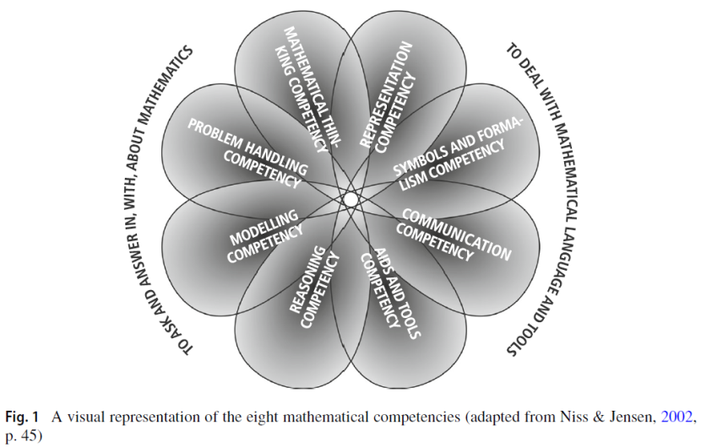
2. Οπτική των Niss και Højgaard
Μαθηματικός συλλογισμός: μια από τις οκτώ μαθηματικές ικανότητες
Ικανότητα μαθηματικού συλλογισμού – αναπτύσσοντας και αξιολογώντας αιτιολογήσεις για μαθηματικές προτάσεων/ισχυρισμούς

Slide 13
2. Οπτική των Niss και Højgaard
Αφορά την ικανότητα ανάλυσης και εκτέλεσης συγκεκριμένων συλλογισμών σκέψης με σκοπό την αιτιολόγηση μαθηματικών ισχυρισμών.
Ανάλυση ή παραγωγή επιχειρημάτων (δηλαδή, ακολουθίες δηλώσεων συνδεδεμένων με λογικές συνεπαγωγές) που παρουσιάζονται προφορικά ή γραπτά για να δικαιολογήσουν μαθηματικούς ισχυρισμούς.
Κριτική ανάλυση και αξιολόγηση υπαρχουσών ή προτεινόμενων προσπαθειών αιτιολόγησης.
Καλύπτει ένα ευρύ φάσμα μορφών αιτιολόγησης, που εκτείνεται από την ανασκόπηση ή παροχή παραδειγμάτων (ή αντιπαραδειγμάτων), μέσω ευρετικών μεθόδων, έως αυστηρές αποδείξεις βασισμένες στη λογική παραγωγή από ορισμένα αξιώματα.
Οι τύποι ισχυρισμών που αφορούν αυτή την ικανότητα δεν περιορίζονται σε “θεωρήματα” ή “τύπους”, αλλά περιλαμβάνουν κάθε είδους συμπεράσματα που προκύπτουν από μαθηματικές μεθόδους και συλλογισμούς, συμπεριλαμβανομένων λύσεων σε προβλήματα.

Slide 14
3. Οπτική της Lyn English
Ο μαθηματικός συλλογισμός
Αναλογία: Μεταφορά δομικής πληροφορίας από ένα σύστημα σε ένα άλλο (π.χ. μεταφορά της δομής των χειραπτικών εργαλείων σε ένα αφηρημένο πλαίσιο).
Μεταφορά: Αντίληψη ενός νοητικού πεδίου με όρους ενός άλλου (πεδίο-στόχος και πεδίο-πηγή) (π.χ. η εξίσωση ως ζυγαριά, οι συναρτήσεις ως μηχανή αυτόματης πώλησης).
Μετωνυμία: Κατανόηση του όλου μέσω κάποιου μέρους ή μερών του (π.χ. "έστω X οποιοσδήποτε ακέραιος αριθμός").
Εικόνες: Συλλογισμός με χρήση εικόνων (σχετίζεται με τη μεταφορά).

Slide 15
3. Οπτική της Lyn English
Αναλογία
Ομοιότητα
(το Α είναι σαν το Β)
Μεταφορά
(το Α είναι Β)
Μεταφορά: Εφαρμογή ονόματος ή περιγραφικού όρου σε ένα αντικείμενο στο οποίο δεν είναι κυριολεκτικά εφαρμόσιμο.

Slide 16
3. Οπτική της Lyn English
Ο μαθηματικός συλλογισμός
Μετωνυμία που σημαίνει αλλαγή ονόματος, ορίζεται ως σχήμα λόγου κατά το οποίο μια λέξη χρησιμοποιείται αντί μιας άλλης λόγω κάποιας πραγματικής σχέσης μεταξύ των εννοιών που δηλώνονται.
Για παράδειγμα «Διαβάζουμε Βιργίλιο», σημαίνει τα ποιήματα ή τα γραπτά του. Λέμε «Η Ουάσινγκτον συνομιλεί με τη Μόσχα», εννοώντας ότι οι κυβερνήσεις που εδρεύουν σε αυτές τις δύο πόλεις επικοινωνούν μεταξύ τους.
Ηαμφισημία είναι ένα αναπόφευκτο στοιχείο στην αναπαράσταση, μια αμφισημία που επιλύεται μέσω της εμπειρίας με το εκάστοτε συμφραζόμενο και τις συμβάσεις της μετωνυμίας.

Slide 17
3. Οπτική της Lyn English
Ο μαθηματικός συλλογισμός
Είδος μετωνυμίας είναι η συνεκδοχή, δηλαδή η κατανόηση του όλου μέσω κάποιου μέρους ή μερών του. Στα μαθηματικά, παραδείγματα συνεκδοχής είναι πολλά: Μια απεικόνιση ενός τριγώνου ή ενός κύκλου θεωρείται ότι αντιπροσωπεύει, αντίστοιχα, τις κλάσεις όλων των τριγώνων ή κύκλων· μια μεταβλητή θεωρείται ότι αντιπροσωπεύει όλα ή κάποια από τα στοιχεία μιας κλάσης αριθμών, για παράδειγμα, των πραγματικών αριθμών κ.ο.κ.

Slide 18
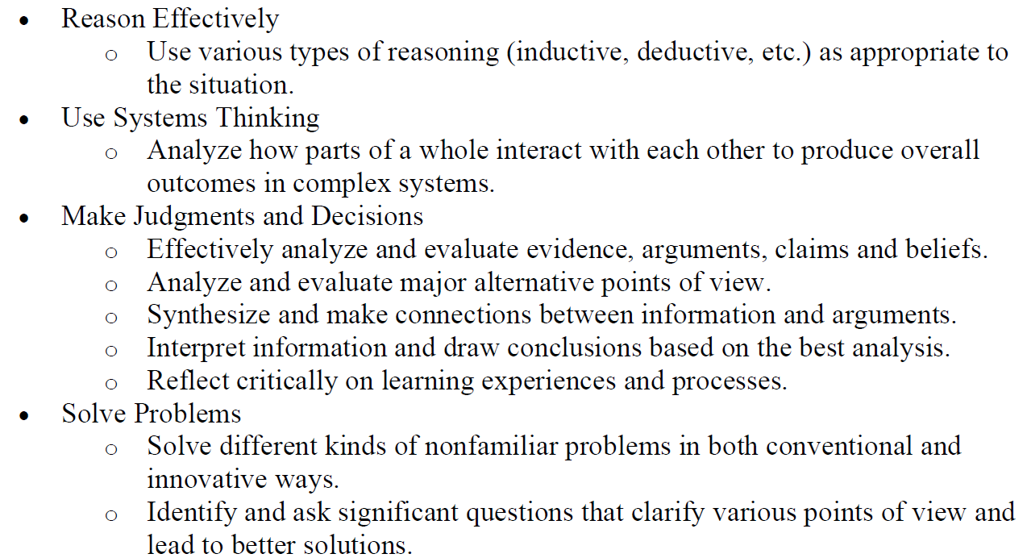
3. Lyn English’s approach
Ο μαθηματικός συλλογισμός ως η μια συνιστώσα της κριτικής σκέψης (η άλλη είναι η επίλυση προβλήματος)

Slide 19
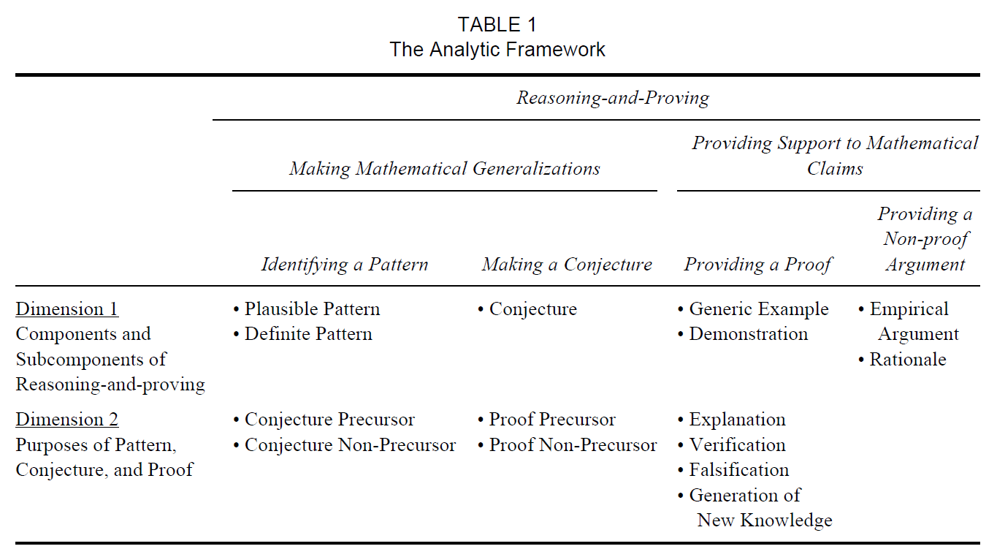
4. Stylianides’ model of reasoning-proving
Τα τέσσερα μέρη συλλογισμού – απόδειξης:
1. Εντοπισμός μοτίβων
2. Δημιουργία εικασιών
3. Επιχειρήματα
4. Απόδειξη

Slide 20
4. Stylianides’ model of reasoning-proving
Οι τρεις συνιστώσες συλλογισμού – απόδειξης:
1. Μαθηματική
2. Ψυχολογική
3. Παιδαγωγική

Slide 21
Συλλογισμός και απόδειξη
Εικασία
Εμπειρικός έλεγχος
Επιχείρημα
Θεώρημα, πρόταση
Απόδειξη
Έλεγχος ορθότητας

Slide 22
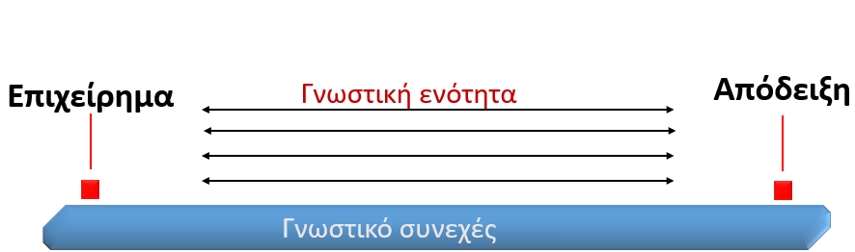
Συλλογισμός και απόδειξη
Pedemonte, 2007
Μεταξύ ενός επιχειρήματος ενός μαθητή και της αναμενόμενης τυπικής απόδειξης υπάρχει ένα γνωστικό συνεχές-continuum.
Η γνωστική ενότητα (cognitive unity) είναι η ενότητα που αποτυπώνεται κατά την μετατροπή των επιχειρημάτων σε απόδειξη.
Η ύπαρξη ασυνέχειας μεταξύ τους λειτουργεί ως γνωστικό εμπόδιο στην κατασκευή μιας απόδειξης

Slide 23
Κύριες διαστάσεις του μαθηματικού συλλογισμού / Σύνθεση
Γενίκευση από συγκεκριμένες περιπτώσεις (επαγωγικός/inductive συλλογισμός)
Αξιολόγηση μαθηματικών ισχυρισμών (π.χ. διάψευση μέσω αντιπαραδειγμάτων)
Εξαγωγή συμπερασμάτων μέσω παραγωγικού/deductive συλλογισμού
Αναλογικός συλλογισμός (μεταφορά δομικών πληροφοριών από το ένα σύστημα στο άλλο – π.χ. μεταφορά της δομής των χειραπτικών μέσων στο αφηρημένο πλαίσιο)
Συλλογισμός με εικόνες (π.χ. αποσύνθεση γεωμετρικών σχημάτων στη διαδικασία αιτιολόγησης/απόδειξης)
Αξιολόγηση της καταλληλότητας ενός μαθηματικού μοντέλου σε μια ρεαλιστική κατάσταση
Δημιουργία συνδέσεων μεταξύ διαφορετικών αναπαραστάσεων (οπτικών, συμβολικών, λεκτικών, πλαισίου)
Ανάπτυξη προβλέψεων σε στοχαστικές καταστάσεις (π.χ. αξιολόγηση ισχυρισμών/πληροφοριών που παρέχονται από μέσα)

Slide 24
Συνήθεις γενικοί συλλογισμοί
Επιχείρημα από αναλογία (Επειδή κάτι ισχύει σε μια παρόμοια περίπτωση, ισχύει και σε αυτήν).
Επιχείρημα από τις συνέπειες (Δικαιολογεί μια πορεία δράσης λόγω των συνεπειών που εμπλέκονται).
Επιχείρημα από καθιερωμένο κανόνα ή από αυθεντία (Υποστηρίζει ότι κάποιος πρέπει να ακολουθήσει μια πορεία δράσης επειδή αυτό συνάδει με έναν καθιερωμένο κανόνα ή μια πηγή).
Επιχείρημα από αιτία σε αποτέλεσμα (το Α συνήθως προκαλεί Β, το Α έχει συμβεί, άρα το Β πιθανότατα θα συμβεί).
Επιχείρημα από λεκτική κατάταξη (Επειδή κάτι έχει μια συγκεκριμένη ιδιότητα και ανήκει σε μια συγκεκριμένη κατηγορία, έχει και άλλες ιδιότητες αυτής της κατηγορίας)
Επιχείρημα από κατηγοριοποίηση (Επειδή κάτι έχει μια συγκεκριμένη ιδιότητα και ανήκει σε μια συγκεκριμένη κατηγορία, έχει και άλλες ιδιότητες αυτής της κατηγορίας).

Slide 25
Ανάλυση
Εντοπίστε μαθηματικούς συλλογισμούς / επιχειρήματα που χρησιμοποίησαν στην τάξη:
  οι μαθητές
  ο καθηγητής
  Τι είδους συλλογισμοί επιχειρήματα ήταν τα παραπάνω;
  Υπήρχαν αντικρούσεις; Αντεπιχειρήματα; Αναλύστε τα.
  Υπήρξαν επιχειρήματα / ερωτήσεις που έμειναν αναπάντητα;
  Εντοπίστε μετα-μαθηματικούς ή μη- μαθηματικούς συλλογισμούς που χρησιμοποίησαν στην τάξη
  οι μαθητές
  ο καθηγητής

Slide 26
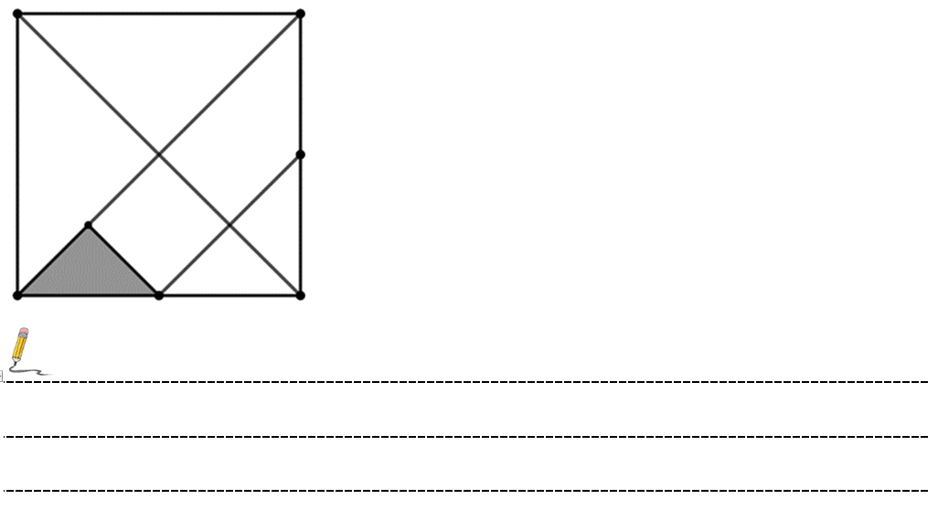
Συλλογισμός με εικόνες
Πόσες φορές το σκιασμένο τρίγωνο «χωράει» στο μεγάλο τετράγωνο; Να γράψεις τη σωστή απάντηση και να εξηγήσεις τη σκέψη σου.

Slide 27
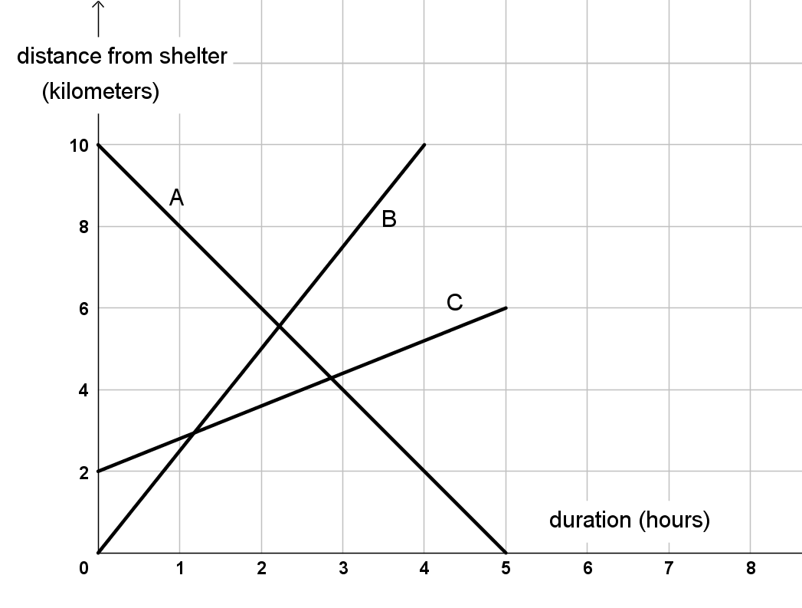
Συνδέσεις μεταξύ διαφορετικών αναπαραστάσεων
Η Μαρία ξεκινά το πρωί από την κατασκήνωση για να ανέβει σε ένα καταφύγιο στον Όλυμπο, σε απόσταση 10 χιλιομέτρων. Η Κατερίνα ξεκινά την ίδια στιγμή να κατεβαίνει από το καταφύγιο για να επιστρέψει στην κατασκήνωση από την ίδια διαδρομή. Ποια γραμμή (μεταξύ των Α, Β, Γ) και ποια εξίσωση (από τις 1, 2, 3) μπορεί να αντιπροσωπεύουν την απόσταση της Μαρίας από το καταφύγιο και ποιες μπορεί να αντιπροσωπεύουν την απόσταση της Κατερίνας από το καταφύγιο;
(1) y=2.5x
(2) y=0.8x+2
(3) y=-2x+10

